Slide 1
PHÂN TÍCH THIẾT KẾ HỆ THỐNG
1. TỔNG QUAN VỀ PHÁT TRIỂN HỆ THỐNG (PM)
Giảng viên: Hồ Thị Thanh Tuyến

Slide 2
NỘI DUNG
Giới thiệu phân tích thiết kế hệ thống
Một số khái niệm cơ bản
Chu trình phát triển hệ thống
Các hướng tiếp cận trong phân tích thiết kế
Tiếp cận hướng cấu trúc
Tiếp cận hướng đối tượng
Các mô hình phát triển hệ thống

Slide 3
Giới thiệu PTTKHT
Một số khái niệm
Hệ thống: là tập hợp gồm nhiều thành phần/đối tượng có tổ chức và tương tác với nhau nhằm thực hiện các mục tiêu chung.
Hệ thống thông tin: Là tập hợp các thành phần tương tác với nhau để thu thập, xử lý, lưu trữ và phân phối thông tin nhằm hỗ trợ các hoạt động quản lý, ra quyết định và kiểm soát trong một tổ chức.
Phân loại theo ứng dụng: HTTT quản lý, HT TMĐT, HT điều khiển…
Ví dụ: HT điều khiển giao thông, HT thương mại điện tử của Tiki, HT quản lý đăng ký học phần sinh viên UEH…

Slide 4
Giới thiệu PTTKHT
Ví dụ về hệ thống đại lý mỹ phẩm:
Đối tượng mà đại lý giao tiếp là: khách hàng, nhà cung cấp, ngân hàng (thanh toán), đơn vị vận chuyển.
Đại lý có 3 bộ phận chính gồm:
Kho: lưu trữ các mặt hàng, thực hiện các công việc nhập hàng, xuất hàng và quản lý thông tin về tồn kho hàng ngày.
Bộ phận bán hàng: bán và nhận đơn đặt hàng từ khách hàng, lập hóa đơn và xử lý thanh toán.
Bộ phận văn phòng: quản lý và theo dõi thông tin về nhập-xuất kho, kế toán-tài chính, đơn đặt hàng, vận chuyển…

Slide 5
Giới thiệu PTTKHT
Để hiểu được một hệ thống cần xác định các yếu tố:
Môi trường
Giới hạn
Thành phần, mối liên hệ giữa các thành phần
Đầu vào, đầu ra
Mục đích
Các ràng buộc

Slide 6
Giới thiệu PTTKHT
Nhà cung cấp
Ngân hàng
Đầu vào:
Mỹ phẩm,
Nhân công,
Tài sản,
…….
Hệ thống đại lý mỹ phẩm
Đầu ra:
Mỹ phẩm,
Doanh thu,
Hoá đơn
……
Kho
Bộ phận bán hàng
Văn phòng
Đơn vị vận chuyển
Khách hàng
Ví dụ về hệ thống đại lý mỹ phẩm:

Slide 7
Giới thiệu PTTKHT
Mức độ nhận thức
Quan niệm
Tổ chức
Vật lý
Các thành phần
Dữ liệu
Xử lý
Các cấp độ nhận thức về HTTT

Slide 8
Giới thiệu PTTKHT
3 cấp độ nhận thức về HTTT
• Mức quan niệm:
- Biểu diễn HTTT ở góc độ trừu tượng hóa, biểu diễn yêu cầu hệ thống
- Độc lập với công nghệ, kỹ thuật và phương tiện vật lý, ngôn ngữ thể hiện thường là ngôn ngữ trừu tượng.
- Câu hỏi chính là “cái gì?”

Slide 9
Giới thiệu PTTKHT
Các mức độ nhận thức về HTTT
• Mức tổ chức (mức logic):
- Xác định sự phân bố dữ liệu và xử lý và sự giao tiếp giữa các thành phần.
- Câu hỏi chính là “ Ai? Ở đâu? Bao giờ?” .

Slide 10
Giới thiệu PTTKHT
Các mức độ nhận thức về HTTT
• Mức vật lý:
- Biểu diễn kiến trúc HTTT trong một môi trường cụ thể.
- Gắn liền với thiết bị phần cứng, phần mềm, …, kỹ thuật và phương tiện vật lý
Ví dụ: kiến trúc client-server, kiến trúc phân tán, kiến trúc tổng hợp (lai)…
- Câu hỏi chính là “như thế nào?”
- Ngôn ngữ thể hiện mức vật lý là ngôn ngữ tin học.

Slide 11
Giới thiệu PTTKHT
Các mức độ nhận thức về HTTT
• Trình tự mô hình hoá Hệ thống
Yêu cầu
Quan niệm
Hệ thống mức quan niệm
Tổ chức
Hệ thống mức logic
Vật lý
Hệ thống vật lý

Slide 12
Giới thiệu PTTKHT
Các bước phát triển hệ thống
Bước 1: Lập kế hoạch
Bước 2: Nghiên cứu khả thi, khảo sát hiện trạng
Bước 3: Hợp đồng trách nhiệm các bên
Bước 4: Phân tích, thiết kế
Bước 5: Lập trình
Bước 6: Thử nghiệm
Bước 7: Triển khai
Bước 8: Bảo trì

Slide 13
Giới thiệu PTTKHT
Phân tích thiết kế hệ thống:
Là các phương pháp phát triển hệ thống một cách có tổ chức, hiệu quả.
• Mục tiêu:
- Phát triển hệ thống
- Xây dựng ứng dụng
- Đào tạo nhân viên sử dụng ứng dụng

Slide 14
Giới thiệu PTTKHT
Vai trò của chuyên viên phân tích hệ thống:
• Là chìa khóa trong quy trình phát triển HTTT.
• Nghiên cứu các vấn đề, nhu cầu cần thiết của tổ chức.
• Giúp người dùng định nghĩa những yêu cầu mới, làm tăng khả năng cung cấp các tính năng mới đáp ứng sự phát triển của tổ chức.
• Thu thập thông tin từ các bên liên quan.
• Là cầu nối, trung gian giữa các thành phần tham gia xây dựng hệ thống.

Slide 15
Giới thiệu PTTKHT
Yêu cầu đối với chuyên viên phân tích hệ thống:
Kỹ năng phân tích
- Hiểu cách thức hoạt động của hệ thống/tổ chức
- Có thể đánh giá ưu khuyết điểm của hệ thống.
- Có kiến thức về nghiệp vụ hệ thống.
- Có khả năng xác định vấn đề, nắm bắt và hiểu thấu đáo những yêu cầu của người dùng.
- Có khả năng phân tích và giải quyết vấn đề.
- Có tư duy hệ thống.

Slide 16
Giới thiệu PTTKHT
Yêu cầu đối với chuyên viên phân tích hệ thống:
Kỹ năng kỹ thuật:
- Có kiến thức về công nghệ thông tin/kỹ thuật máy tính
- Hiểu rõ tiềm năng và hạn chế của công nghệ, phần cứng, phần mềm và các công cụ liên quan.
- Hiểu được thế mạnh của các ngôn ngữ lập trình và các nền tảng tương ứng.
– Có khả năng ứng dụng công nghệ thông tin vào giải quyết những vấn đề thực tế.

Slide 17
Giới thiệu PTTKHT
Yêu cầu đối với chuyên viên phân tích hệ thống:
Kỹ năng quản lý:
- Có khả năng quản lý tài nguyên: quản lý và sử dụng hiệu quả.
- Có kiến thức, kỹ năng quản lý dự án
- Có kỹ năng phân tích và quản lý rủi ro: khả năng dự đoán, phát hiện các rủi ro của dự án và khả năng giảm thiểu các rủi ro đó.
- Có kỹ năng quản lý những thay đổi trong yêu cầu hệ thống.

Slide 18
Giới thiệu PTTKHT
Yêu cầu đối với chuyên viên phân tích hệ thống:
Kỹ năng giao tiếp
- Có khả năng trao đổi thông tin hiệu quả với các nhóm đối tượng khác nhau: kỹ thuật, quản trị, khách hàng.
- Có kỹ năng phỏng vấn, lắng nghe và đặt câu hỏi
- Có kỹ năng viết (trình bày văn bản) tốt
- Có khả trình bày/thuyết trình vấn đề mạch lạc, rõ ràng.
- Có khả năng làm việc độc lập hoặc theo nhóm.

Slide 19
Giới thiệu PTTK HT
Chu trình phát triển hệ thống (Systems Development Life Cycle -SDLC)
• SDLC bao gồm nhiều giai đoạn từ khi bắt đầu dự án hệ thống cho đến khi kết thúc khai thác hệ thống. Các giai đoạn trong chu trình có thể thay đổi tùy theo từng đơn vị.
• Việc phát triển HTTT bao gồm 2 khái niệm:
- Qui trình phát triển: các giai đoạn, trình tự giai đoạn để phát triển hệ thống
- Mô hình: các phương tiện để biểu diễn nội dung của hệ thống thông qua từng giai đoạn.

Slide 20
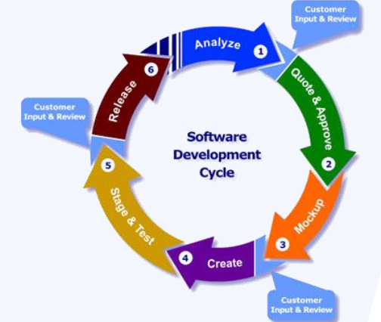
Chu trình phát triển hệ thống - SDLC
Có thể bao gồm các pha:
- Lập kế hoạch
Xác định và phân tích yêu cầu.
- Thiết kế
- Phát triển (cài đặt) và kiểm thử (Testing)
- Triển khai và vận hành
- Bảo trì, nâng cấp

Slide 21
LẬP KẾ HOẠCH
Xác định giá trị kinh doanh của hệ thống.
Phân tích tính khả thi
Xây dựng kế hoạch công việc
Xác định nguồn nhân lực cho dự án
Ước lượng chi phí, phân bổ ngân sách
Phương án kiểm soát và quản lý dự án

Slide 22
XÁC ĐỊNH VÀ PHÂN TÍCH YÊU CẦU
Tầm quan trọng của việc xác định yêu cầu:
Yêu cầu từ người dùng là mục tiêu chính của việc phát triển hệ thống.
Thiết kế ban đầu có thể chưa hoàn chỉnh so với các yêu cầu (→ phải thảo luận và điều chỉnh)
Những sai sót trong quá trình lấy yêu cầu sẽ làm tăng chi phí, tốn thời gian thậm chí làm dự án thất bại

Slide 23
XÁC ĐỊNH VÀ PHÂN TÍCH YÊU CẦU
Yêu cầu bao gồm:
Yêu cầu chức năng: mô tả những gì hệ thống phải làm (what) không phản ánh cách thức hệ thống thực hiện (how)
Yêu cầu phi chức năng: là các ràng buộc để hệ thống có thể vận hành thực tế: thời gian, môi trường, ngôn ngữ…

Slide 24
XÁC ĐỊNH VÀ PHÂN TÍCH YÊU CẦU
Các khó khăn trong quá trình phân tích yêu cầu:
Các yêu cầu thường không hoàn chỉnh, thiếu nhất quán (do người dùng không tự hệ thống một cách đầy đủ nhu cầu của họ)
Các vấn đề về việc hiểu đúng thuật ngữ/chuyên môn của các lĩnh vực khác
Luôn tồn tại những yêu cầu không khả thi

Slide 25
THIẾT KẾ
Xác định chiến lược thiết kế
Xác định các thành phần và phát thảo cấu trúc hệ thống
Thiết kế chức năng
Thiết kế lớp
Thiết kế cơ sở dữ liệu
Thiết kế giao diện

Slide 26
PHÁT TRIỂN VÀ KIỂM THỬ
Mỗi thành phần trong giai đoạn thiết kế được hiện thực hoá thành một module của hệ thống.
Quá trình kiểm thử được thực hiện xen kẽ trong giai đoạn phát triển (kiểm thử theo từng module)
Khi hoàn thiện, tích hợp các module và kiểm tra toàn hệ thống để đảm bảo HT hoạt động thống nhất, không bị lỗi.
Cho khách hàng thử nghiệm hệ thống → Khi khách hàng chấp nhận sản phẩm thì giai đoạn này hoàn tất

Slide 27
TRIỂN KHAI VÀ VẬN HÀNH
Lên kế hoạch triển khai hệ thống
Thực hiện các tài liệu hướng dẫn sử dụng
Lập kế hoạch huấn luyện khách hàng sử dụng (nếu cần)
Kế hoạch bảo hành hệ thống
Tiếp nhận và xử lý phản hồi của khách hàng trong quá trình vận hành thực tế.
Tiến hành cài đặt/cấu hình hệ thống

Slide 28
BẢO TRÌ VÀ NÂNG CẤP
Bảo trì:
Đảm bảo và duy trì hệ thống
Sửa các lỗi phát sinh trong quá trình vận hành.
Thoả thuận phương án chi phí bảo trì, bảo dưỡng
Nâng cấp:
Bổ sung chức năng (khi có yêu cầu mở rộng hệ thống)
Thay đổi do nâng cấp phần cứng hoặc các thành phần liên quan

Slide 29
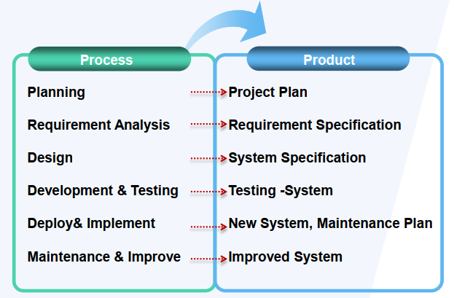
CÁC GIAI ĐOẠN VÀ KẾT QUẢ

Slide 30
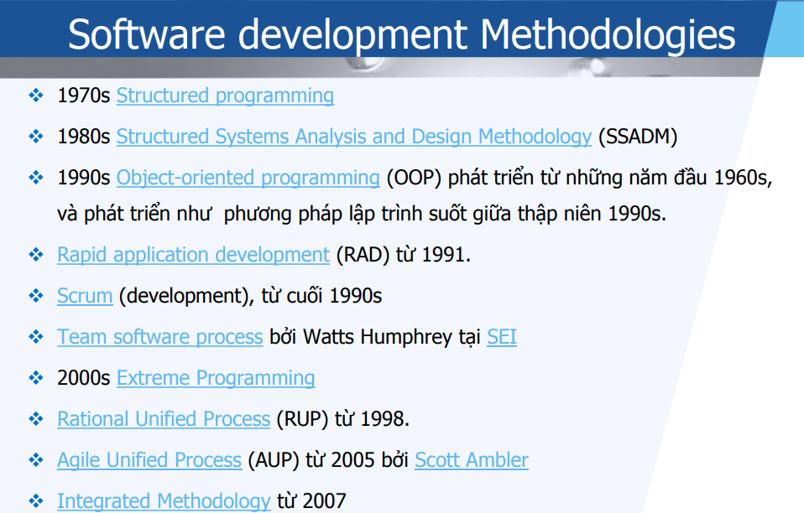
Lịch sử phát triển

Slide 31
Các hướng tiếp cận PTTK HT
Có 2 hướng tiếp cận chính:
Hướng cấu trúc (hướng chức năng)
Hướng dữ liệu (data - centered)
Hướng quy trình (process - centered)
Hướng đối tượng
Đóng gói (Encapsulation)
Kế thừa (Inheritance)
Đa hình (Polymorphism)

Slide 32
Các hướng tiếp cận PTTK HT
Thiết kế cấu trúc (Structured design) – N3
Phương pháp thác nước (waterfall method)
Phương pháp phát triển song song (Parallel development)
Phương pháp dạng Spiral – N4
Phương pháp phát triển nhanh ứng dụng (RAD) – N1
Phương pháp phát triển theo các pha
Phương pháp xây dựng nguyên mẫu (prototyping)
• Thông thường (regular)
• Loại bỏ (throwaway)
Phương pháp phát triển linh động (Agile development) – N2
XP (extreme programming)
Object-Oriented Analysis and Design – OOAD – N5
Integrated Methodology Software Development

Slide 33
Các hướng tiếp cận PTTK HT
Hướng cấu trúc:
Đặc điểm:
Dựa vào chức năng là chính
Phân rã chức năng và làm mịn dần theo cách thực hiện từ trên xuống
Các đơn thể chức năng trao đổi với nhau bằng cách truyền tham số hoặc sử dụng dữ liệu chung
Tính mở và thích nghi của HT bị hạn chế
Khả năng tái sử dụng bị hạn chế và không hỗ trợ cơ chế kế thừa

Slide 34
Các hướng tiếp cận PTTK HT
Hướng cấu trúc:
Ưu điểm:
Tư duy phân tích thiết kế rõ ràng.
Chương trình sáng sủa dễ hiểu
Phân tích được các chức năng của hệ thống
Dễ theo dõi luồng dữ liệu.
Hạn chế:
Không hỗ trợ việc sử dụng lại.
Các chương trình hướng cấu trúc phụ thuộc chặt chẽ vào cấu trúc dữ liệu và bài toán cụ thể, do đó không thể dùng lại module nào đó trong phần mềm này cho phần mềm khác với các yêu cầu về dữ liệu khác.
Không phù hợp cho phát triển các phần mềm lớn.
Khó quản lý mối quan hệ giữa các module và dễ gây ra lỗi trong phân tích cũng như khó kiểm thử và bảo trì.

Slide 35
Các hướng tiếp cận PTTK HT
Hướng đối tượng:
Đặc điểm:
Xem HT như là tập các thực thể, đối tượng
Các lớp trao đổi với nhau bằng thông điệp
Tính mở và thích nghi của HT cao hơn
Hỗ trợ sử dụng lại và cơ chế kế thừa.

Slide 36
Các hướng tiếp cận PTTK HT
Hướng đối tượng:
Ưu điểm:
Gần gũi với thế giới thực.
Tái sử dụng dễ dàng
Sự đóng gói (che dấu thông tin) làm cho hệ thống đáng tin cậy hơn.
Chi phí hệ thống giảm nhờ tính kế thừa
Hạn chế:
Xây dựng phức tạp.
Khó theo dõi luồng dữ liệu

Slide 37
Các hướng tiếp cận PTTK HT
Thiết kế cấu trúc (Structured design)
Phương pháp thác nước (waterfall method)
Phương pháp phát triển song song (Parallel development)
Phương pháp dạng Spiral
Phương pháp phát triển nhanh ứng dụng (RAD - )
Phương pháp phát triển theo các pha
Phương pháp xây dựng nguyên mẫu (prototyping)
• Thông thường (regular)
• Loại bỏ (throwaway)
Phương pháp phát triển linh động (Agile development)
XP (extreme programming)
Object-Oriented Analysis and Design – OOAD
Integrated Methodology Software Development

Slide 38
Các mô hình phát triển hệ thống
Mô hình thác nước ( Waterfall model)
Mô hình song song (Paralel model)
Mô hình xoắn ốc ( Spiral model)
Mô hình mẫu (Prototype) (N2)
Mô hình agile (Extreme Programming)x
Mô hình lặp và tăng trưởng ( Iterative and Incremental model) (N1)
Mô hình chữ V ( V model) (N3)
Mô hình Scrum (N4)
RAD model ( Rapid Application Development)x

Slide 39
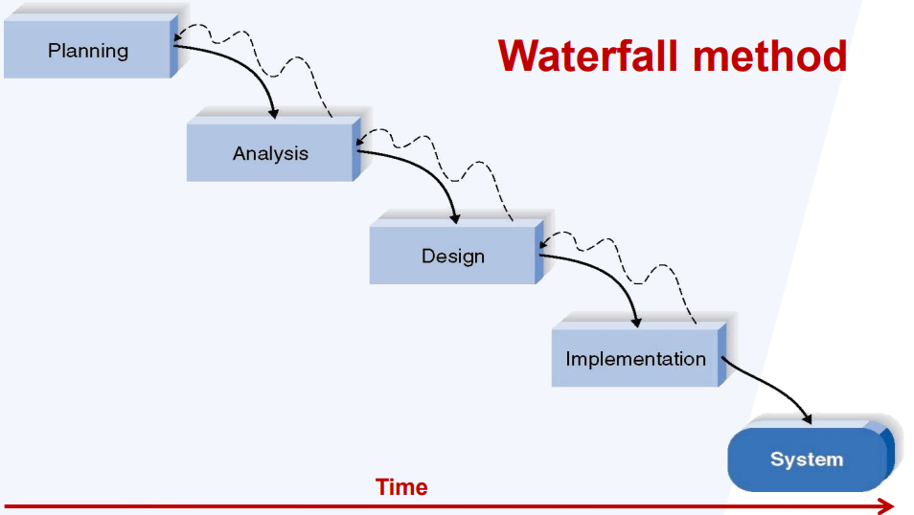
Mô hình thác nước

Slide 40
Mô hình thác nước
Đặc điểm:
Là mô hình đầu tiên được sử dụng
Thực hiện tuần tự các pha, đầu ra của pha trước là đầu vào của pha sau
Không quay ngược lại pha trước
Áp dụng cho những dự án nhỏ và ngắn hạn
Yêu cầu rõ ràng và ít thay đổi
Ưu điểm
Dễ hiểu, dễ sử dụng, dễ quản lý
Các giai đoạn được xác định rõ ràng ranh giới
Có thể phát hiện lỗi sớm
Hạn chế
Kém linh hoạt, khó đo lường trong từng giai đoạn
Không thể quay ngược lại để điều chỉnh

Slide 41
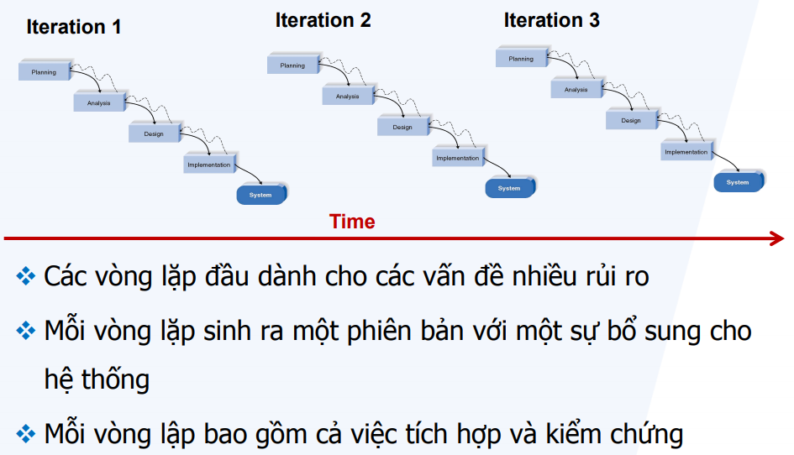
Mô hình thác nước theo vòng lặp

Slide 42
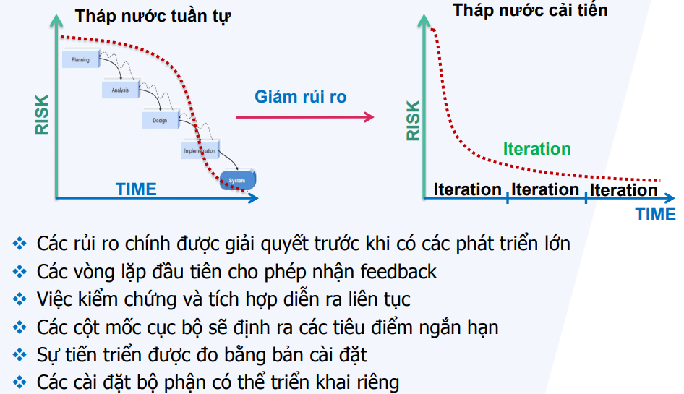
Mô hình thác nước

Slide 43
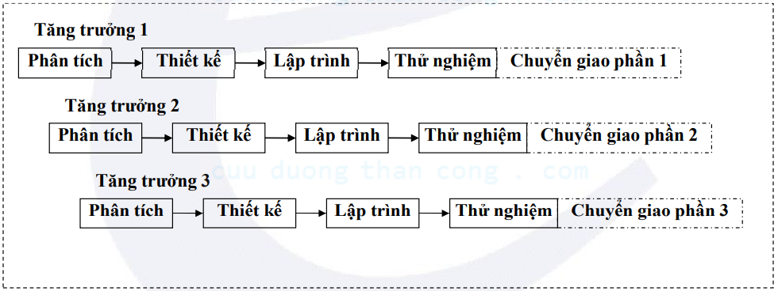
Mô hình tăng trưởng (D. R. Grahma, 1989 )

Slide 44
Mô hình tăng trưởng (D. R. Grahma, 1989 )
Đặc điểm:
- Hoàn thành từng thành phần của hệ thống
- Mỗi bước tăng trưởng áp dụng qui trình tuyến tính xây dựng hoàn thành một phần của hệ thống
Nhược điểm:
chỉ phù hợp cho những hệ thống có sự phân chia rõ ràng và chuyển giao theo từng phần

Slide 45
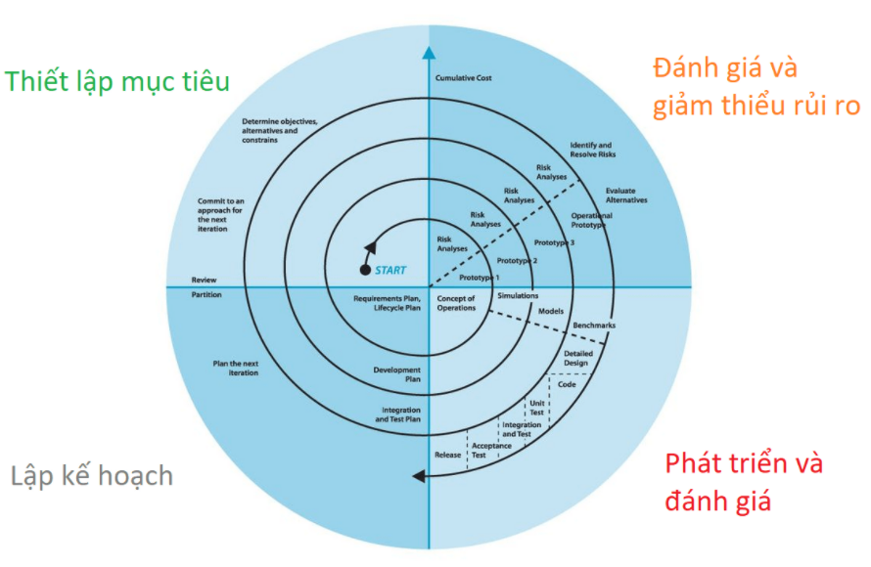
Mô hình xoắn ốc (Boehm, 1988 )
Nguồn: https://lcdung.top/quy-trinh-phat-trien-phan-mem-mo-hinh-xoan-oc-the-boehms-spiral-model/

Slide 46
Mô hình xoắn ốc (Boehm, 1988 )
Đặc điểm:
- Một đặc điểm quan trọng của qui trình này là nhấn mạnh việc quản lý rủi ro
- Dựa trên khái niệm chu trình phát triển, qui trình này là các chu trình lặp

Slide 47
Mô hình xoắn ốc (Boehm, 1988 )
Ưu điểm:
Xây dựng dự án có sự kết hợp các mô hình khác.
Cho phép thay đổi tuỳ theo yêu cầu cho mỗi vòng xoắn ốc.
Được xem như là một mô hình tổng hợp của các mô hình khác.
Khi có một rủi ro nào đó không được giải quyết thì chấm dứt dự án.
Các vòng tròn được lặp để đáp ứng những thay đổi của người dùng
Kiểm soát rủi ro ở từng giai đoạn phát triển.
Đánh giá chi phí chính xác hơn các phương pháp khác.

Slide 48
Mô hình xoắn ốc (Boehm, 1988 )
Nhược điểm:
- Phức tạp và không thích hợp với các dự án nhỏ và ít rủi ro.
- Cần có kỹ năng tốt về phân tích rủi ro.
- Yêu cầu thay đổi thường xuyên dẫn đến lặp vô hạn
- Chưa được dùng rộng rãi như mô hình thác nước hay là mô hình mẫu.
- Đòi hỏi năng lực quản lý

Slide 49
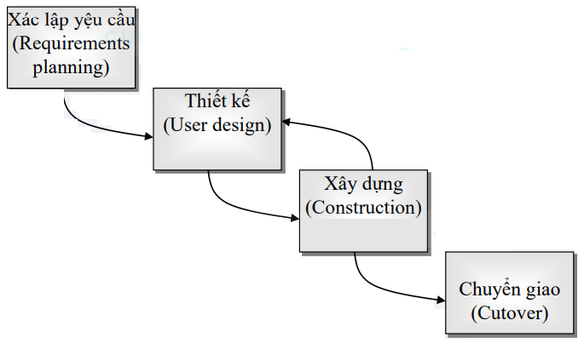
Mô hình phát triển nhanh (RAD – Rapid Development Application - James Martin, 1991)

Slide 50
Mô hình phát triển nhanh (RAD – Rapid Development Application - James Martin, 1991)
Đặc điểm:
- Người phát triển hệ thống và các người sử dụng hệ thống sẽ làm việc kết hợp chặt chẽ với nhau.
- Không phải là một phương pháp luận riêng lẽ mà là một chiến lược chung để phát triển HTTT, có những đặc điểm sau:
+ Sử dụng các công cụ phần mềm và các môi trường phát triển trực quan để để biểu diễn tối đa các kết quả đạt được
+ Đẩy nhanh việc phân tích vấn đề, thiết kế một giải pháp hệ thống
+ Là một quá trình lặp thay đổi và điểu chỉnh

Slide 51
Mô hình phát triển nhanh (RAD – Rapid Development Application - James Martin, 1991)
Ưu điểm:
+ Giảm được thời gian phát triển.
+ Tăng khả năng sử dụng lại của thành phẩm.
+ Sớm đưa ra được những đánh giá, nhận xét để dễ dàng điều chỉnh.
+ Tạo ra những khuyến khích sự phản hồi từ phía khách hàng.

Slide 52
Mô hình phát triển nhanh (RAD – Rapid Development Application - James Martin, 1991)
Nhược điểm:
+ Mô hình này là một mô hình đặc biệt, chỉ được sử dụng khi phát triển các hệ thống cần module hóa trong 2 hoặc 3 tháng.
+ Đòi hỏi thiết kế phải sẵn có và bên cạnh đó là ngân sách phải có nhiều để có thể xây dựng được nhiều nhóm cùng phát triển song song.

Slide 53
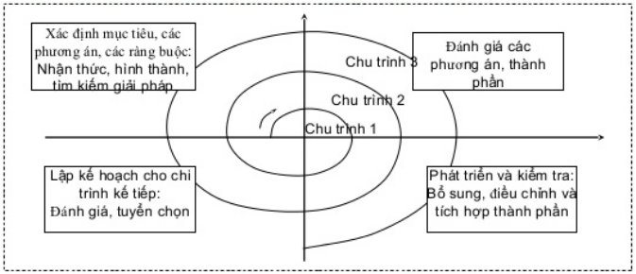
Mô hình lắp ráp thành phần (component)
Đặc điểm:
- Dựa trên việc tái sử dụng thành phần phần mềm có sẵn
- Phát triển một phần mềm được thực hiện bằng cách tập hợp lại các thành phần có sẵn. Là một quy trình lặp, mỗi chu trình gồm 4 giai đoạn

Slide 54
Mô hình đồng nhất của Rational (RUP – Rational Unified Process)
Đặc điểm:
- Mô hình hợp nhất được phát triển bởi hãng IBM.
- RUP yêu cầu việc phát triển ứng dụng một cách chặt chẽ và nghiêm ngặt với việc đưa ra các mẫu được thực hiện nhanh chóng qua các cuộc làm việc với khách hàng và nhóm dự án, lập kế hoạch và đưa ra các chức năng hệ thống một cách tích cực.
- RUP gồm 4 pha: pha khởi đầu, pha xây dựng phác thảo, pha xây dựng, pha chuyển giao

Slide 55
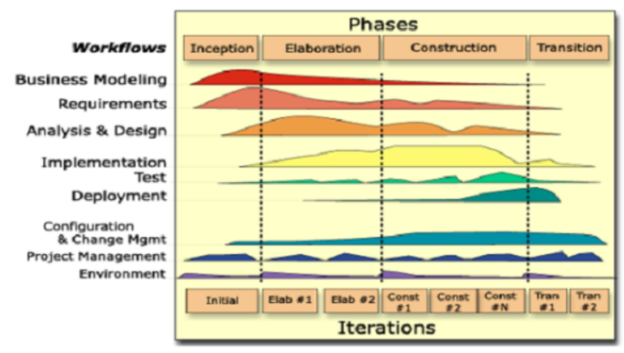
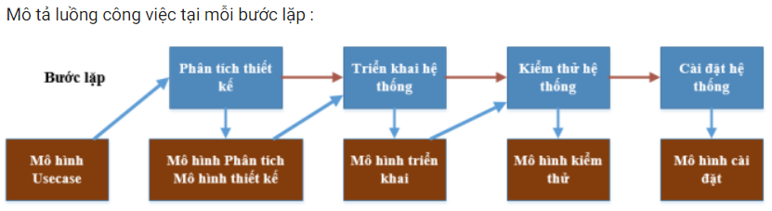
Mô hình đồng nhất của Rational (RUP – Rational Unified Process)
Nguồn: http://itprotraining.vn/vi/modeling-language/quy-trinh-san-xuat-phan-mem-rup-rational-unified-process

Slide 56
Mô hình đồng nhất của Rational (RUP – Rational Unified Process)

Slide 57
Bài tập về nhà
Các nhóm tìm hiểu thêm các mô hình còn lại và báo cáo.
Mỗi nhóm chọn tìm hiểu về 1 công cụ hỗ trợ vẽ các lược đồ UML (https://topdev.vn/blog/28-cong-cu-uml-tot-nhat/)

Slide 58
Q&A

